Slide 1

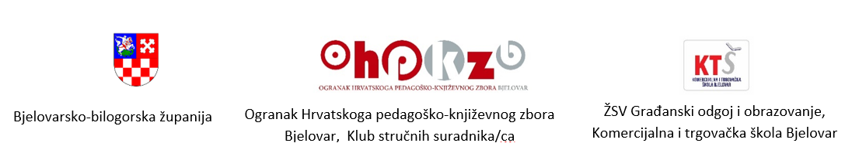
Učenici s teškoćama u razvoju u osnovnim školama
Bjelovar, 3. 11. 2022.

Slide 2
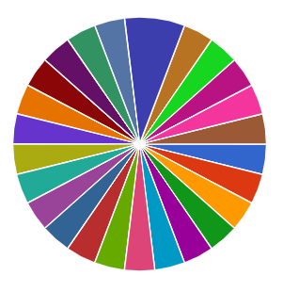
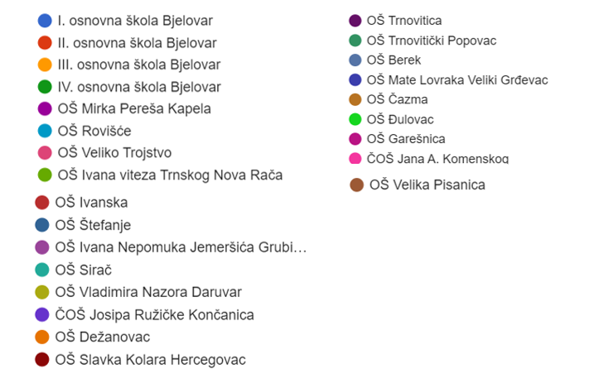
26 osnovnih škola BBŽ

Slide 3
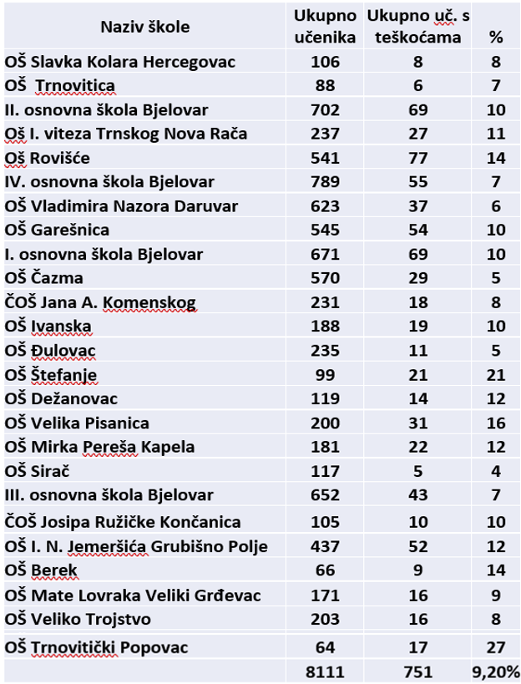
Ukupno učenika
8111
3 škole s najvećim % učenika s teškoćama u odnosu na ukupan broj učenika
S teškoćama
751 ili 9,2%
1. 10. 2022.

Slide 4
Broj učenika s teškoćama prema razrednim odjelima (u odnosu na ukupan broj učenika s teškoćama)
1. raz. – 20 ili 3%
2. raz. – 35 ili 5%
3. raz. - 73 ili 10%
4. raz. – 109 ili 15%
5. raz. - 109 ili 15%
6. raz. – 133 ili 18%
7. raz. – 133 ili 18%
8. raz. – 139 ili 19%

Slide 5

Redovni program uz individualizirane postupke
Redovni program uz prilagodbu sadržaja i individualizirane postupke
Kombinacija

Slide 6
751 ili 9,2 %

Slide 7

Ukidanja Rješenja u zadnjih 5 godina

Slide 8

Broj pomoćnika u nastavi
Stručno komunikacijskih posrednika - nema

Slide 9
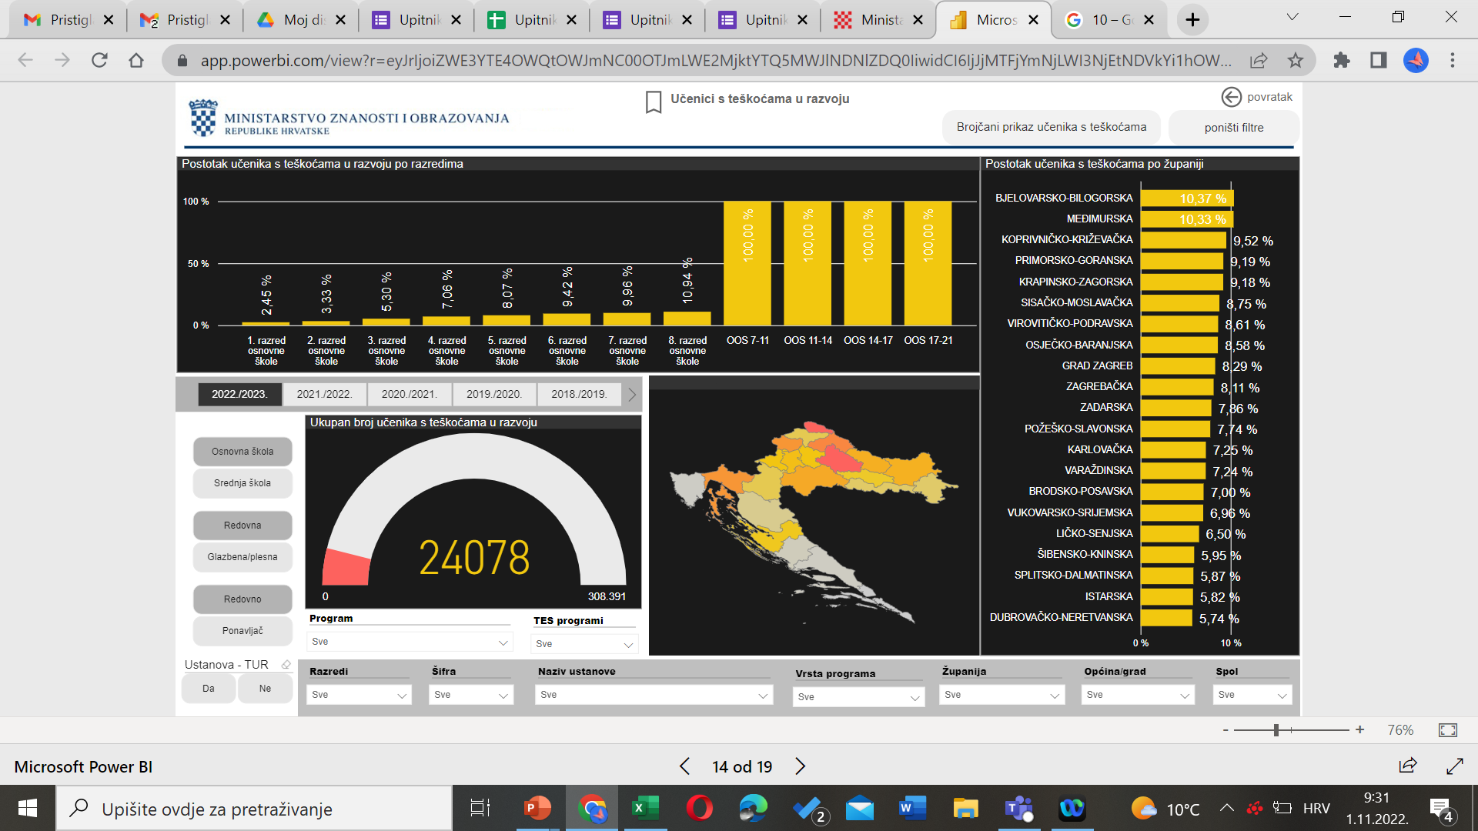

Slide 11

Veliki broj učenika s teškoćama u razvoju
Educiranost nastavnika? Posebno za rad u posebnim razrednim odjelima.
Opseg nastavnih sadržaja za prilagođeni program može se umanjiti do najniže razine usvojenosti obrazovnih postignuća propisanih nastavnim planom i programom/kurikulumom za razred u koji je učenik uključen, a imamo učenike koji npr. u 7. razredu savladavaju gradivo na razini 1. odnosno 2. razreda.)
Prijelaz iz osnovne u srednju školu? Mogućnosti nastavka školovanja
(Ne)odobrenja posebnih razrednih odjela?
Nedovoljna podrška zajednice, premalo stručnjaka izvan škole… pitanje čekanja
Nedovoljno stručnih suradnika
Nedovoljno vremena za rad s učenicima s teškoćama u okviru nastave
Nedovoljna provedba metodičko-didaktičkih uputa u nastavi.
Mobilni timovi?

Slide 12
Smjernice za učenike s teškoćama?
Do koje razine prilagođavati gradivo? U "Smjernicama za rad s učenicima s teškoćama" piše i do najniže moguće razine i do razine razreda koji učenik polazi. Na različitim mjestima u istom dokumentu, različiti odgovori.
Kako postupiti kad učenik, unatoč individualiziranom kurikulumu, ne uspije ostvariti odgojno-obrazovne ishode i ne usvoji minimum nastavnih sadržaja?
Do koje mjere se u pojedinom razredu mogu prilagođavati nastavni sadržaji predmeta?
Treba li se učenika u 5. i 7. razredu slati na ponovno utvrđivanje primjerenog oblika obrazovanja s obzirom da mu u dosadašnjem Rješenju nisu navedeni novi predmeti koji zahtijevanju individualizaciju / prilagodbu?
Kako postupiti prilikom utvrđivanja primjerenog oblika obrazovanja ukoliko je nalaz privatnog psihologa/ logopeda u potpunom razilaženju s mišljenjima stručnih suradnika i učitelja škole?

Slide 13
Do koje mjere učitelji mogu (trebaju) prilagoditi sadržaje učenicima koji se školuju po redovnom programu uz prilagodbu sadržaja?
Provodimo li dobro individualizaciju u radu s učenicima?
Koliko fleksibilni u svemu biti, jer se često šalju kontradiktorne poruke - od poruka da treba prilagoditi maksimalno potrebama učenika, pa do krutog pridržavanja onog što je zadano nastavnim planom i programom i isto tako krutog pridržavanja onoga što piše u Rješenju, umjesto da se obrati pažnja na učenika i njegove potrebe.
Nekako se sve više vremena bavimo prikupljanjem dokumentacije za utvrđivanje primjerenog programa školovanja, ponavljanjem postupaka, a učenici u svemu tome ostaju zakinuti i manje bitni.

Slide 14


